Slide 1
上一节中我们系统地介绍了通过转轴和移轴变换把一般的二次曲线方程变为标准型。
假如说我仅仅想知道曲线的类型，而对曲线具体的位置不是特别关心时，应该怎样处理？
似乎只能确确实实把方程化成标准型后，才能看得出。
太复杂了
有没有办法不需要繁琐地做坐标变换，直接从初始方程就能判定曲线的类型？甚至某些细致的信息？

Slide 2
不变量
不变量是几何学最核心的想法，高级的几何拓扑课程的中心研究问题
Notes:
我现在就得天天和不变量打交道

Slide 3
什么是不变量？
顾名思义，不变化的量
比如：一杯水，放在杯子里是水，喝进肚子里也是水
自然辩证法：变与不变是相对的，而不是绝对的。
电解水变成氢气和氧气，就不是水了
所以，讨论不变量，必须先明确允许的变化的范围。

Slide 4
例：行列式的值是否为零是行列式初等变换的不变量
变化的范畴：初等变换
不变的量：行列式是否为零
应用：判定行列式是否可化为上三角阵，且对角线上元素全不为零。
不必做初等变换化成上三角阵后才判断
可用行列式是否为零来直接判断
因为行列式是否为零是初等变换的不变量
若初始行列式不为零，化成上三角阵的行列式也不为零，从而对角线上元素均不为零。

Slide 5
其实不变量的数目很多
例如：行列式的行数和列数，在初等变换下也是不变的
但是这样的不变量基本上是零信息量
不但要找不变量，还要找有用的不变量，确实可以反映研究对象的几何性质。
找不变量是个大学问，甚至可以得菲尔兹奖
我们构造以二次曲线的方程的系数为自变量的一些函数，这些函数的值具有一定的“不变性”，直接通过接考察这些函数的值来判定曲线的类型。
Notes:
两层意思，不但要构造不变量，还要应用不变量

Slide 6
二次曲线的不变量

Slide 7
定义：曲线方程系数的一个确定的函数，如果在任意一个直角坐标系变换下它的函数值不变，那么就称这个函数是这条曲线的一个正交不变量，简称为不变量
也就是说不变量的值与直角坐标系的选择无关，从而可以本质上反映曲线的几何性质。
二次曲线的不变量如何找？
Notes:
可以谈一下当今数学

Slide 8
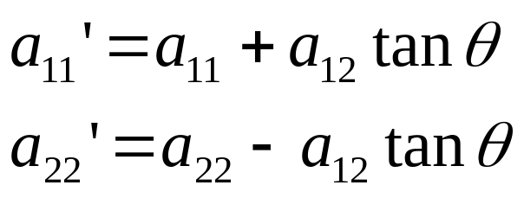
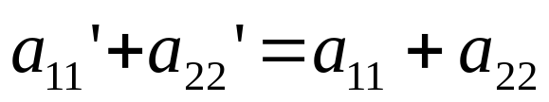
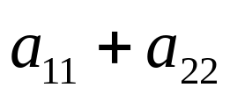
回忆，在做转轴变换时：
有何特点？
在取特殊的正交变换时是相等的，
一般情况如何？
是否可取
作为不变量？
需要我们验证在任何一个正交变换中其值的变化。

Slide 9
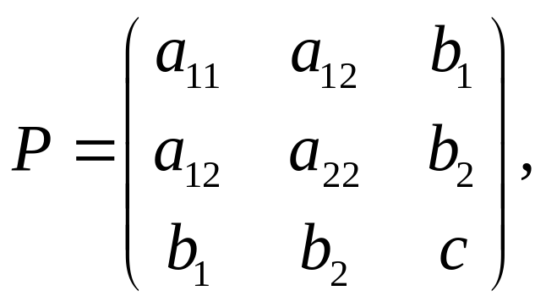
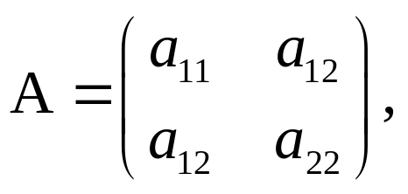
设二次曲线 F(x, y) = 0 及其二次项 Φ (x, y) 的矩阵分别为
定义 I₁, I₂, I₃ 如下:
I₁ = a₁₁ + a₂₂ ,
I₂ = |A| = a₁₁a₂₂ − a₁₂² ,
I₃ = |P|.
定理： I₁ I₂ I₃是二次曲线的不变量，分别称为二次曲线 F(x, y) = 0 的第一、第二、第三不变量.
Notes:
大家学过矩阵后就知道是矩阵的迹

Slide 10
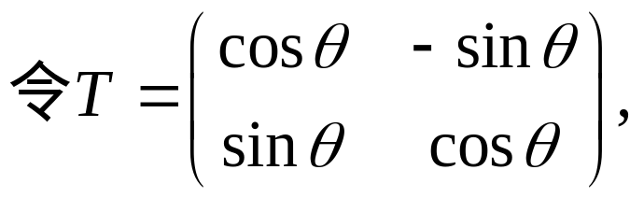
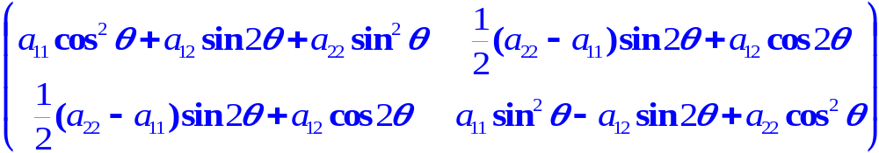
（1） I₁ = a₁₁ + a₂₂
注意到二次项系数只与转轴相关
A′= T^{t}AT =
因此
I₁′ = a₁₁′+ a₂₂′
= a₁₁ + a₂₂ = I₁.

Slide 11
(2) I₂ = |A| = a₁₁a₂₂ − a₁₂² ,
也只与转轴相关
|A′| = |T^{t}AT| = |T^{t}||A||T|=|A|
(3) I₃ 的情形类似比较复杂，涉及到移轴以及相应的分块矩阵的运算。我们这里不证明了。
这三个不变量其实都有背后的代数和几何意义

Slide 12
利用不变量确定曲线的类型

Slide 13
核心想法：
从二次曲线的标准型入手，考察标准型时各个不变量的取值；
因为是不变量，如果某一般方程的不变量的取值和某种标准型的不变量取值相同，则这个一般方程必然可以化为这种标准型。
但是由于我们仅仅对于曲线的类型感兴趣，所以不必要知道不变量具体的取值，只要知道其正负号即可。

Slide 14



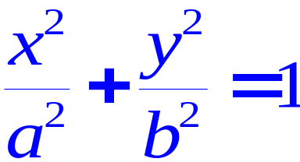
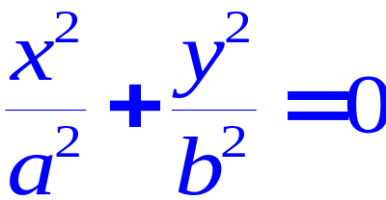
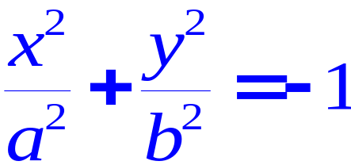
二次曲线的标准方程中不变量的正负性
类型
标准方程
图形
+
+
−
椭圆
椭圆型
+
+
0
一点
+
+
+
空集

Slide 15
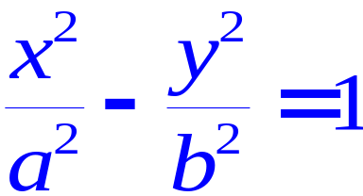
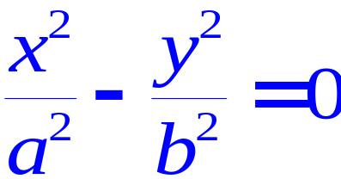
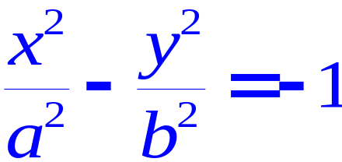
类型
标准方程
图形
不定
−
> 0
双曲线
双曲型
两条相
交直线
不定
−
= 0
不定
−
双曲线
< 0

Slide 16
类型
标准方程
图形
x² − 2py = 0
> 0
0
≠ 0
抛物线
抛物型
x² − d = 0
(d > 0)
两条平
行直线
> 0
0
= 0
x² − d = 0
(d < 0)
> 0
0
= 0
空集
x² = 0
> 0
0
= 0
一条直线

Slide 17
注意：
I₁ ,I₃可以同时乘一个负号，不影响类型
一般步骤
由I₂判定大类属于椭圆，双曲，还是抛物。
再由I₁ I₃的正负关系判定属于具体哪种类型

Slide 18
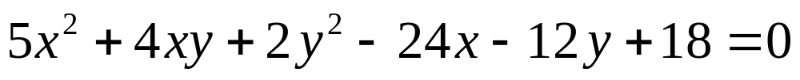
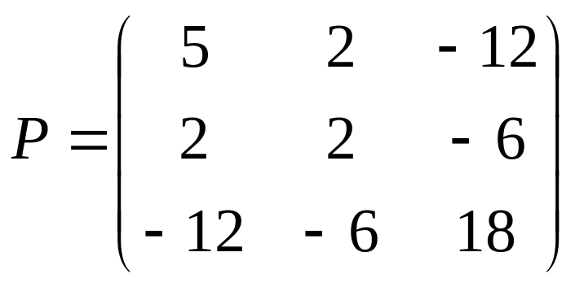
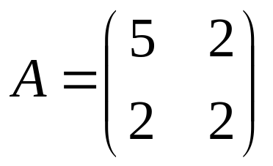
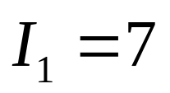
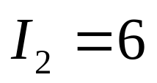
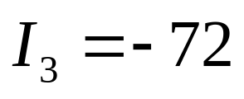
例5.1：P152,判断曲线的类型
解：
椭圆

Slide 19
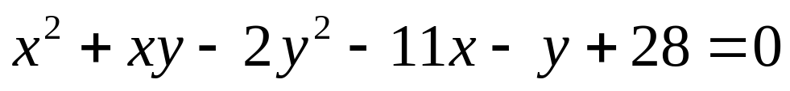
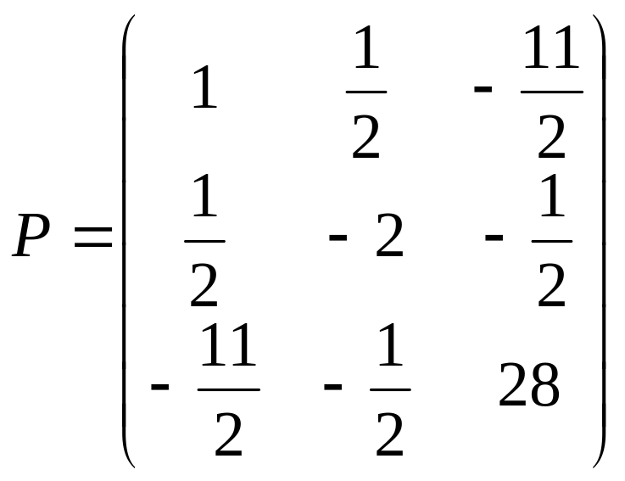
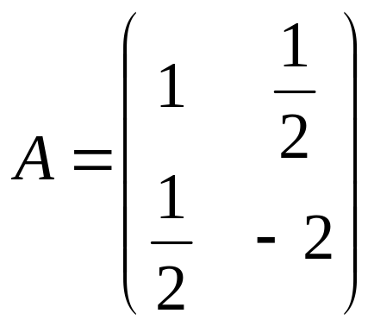
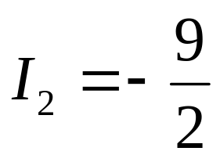
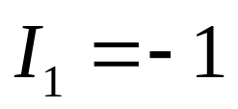
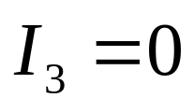
习题5.1：P161,1(5)判断曲线的类型
解：
相交直线

Slide 20
有时仅仅用不变量还不能判定曲线的类型
比如I₂ = I₃ = 0时

Slide 21
二次曲线的半不变量

Slide 22
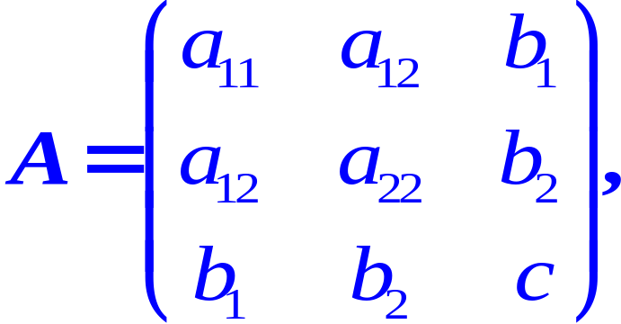
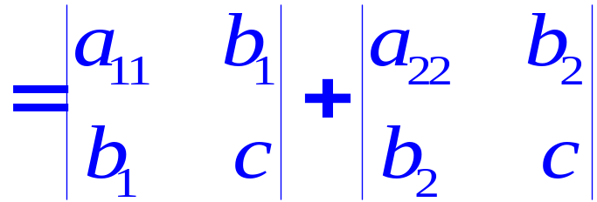
定义 设二次曲线 F(x, y) = 0 的矩阵为
规定 K₁ = (a₁₁c − b₁²) + (a₂₂c − b₂²),
定理：在转轴下，K不变；此外当 I₂ = I₃ = 0 时, K 在移轴时也不变。故K 称为二次曲线称为二次曲线 F(x, y) = 0 的半不变量.
相结合可以判定全部曲线的类型

Slide 23
不变量法不能完全替代直接的坐标变换
坐标变换保留了全部的信息，而不变量值保留了部分的信息
不变量不要求掌握，但考试的时候可以直接用，也可以用来验证坐标变换是否正确

